Slide 1
Tilskud til naturpleje - 1-årig eller 5-årig ordning - 5-årig LDP plejegræs - Storkreaturer pr. hektar - EU rammer - 2015
Af Martin Brink
Notes:
Indledning:
Jeg hedder Martin Brink. Jeg arbejder med tilskud til naturpleje i form af afgræsning eller slæt.
Jeg blev for 2 måneder siden spurgt om jeg kunne holde et oplæg om tilskudsmuligheder på græsarealer. Det var da en super mulighed for at formidle de muligheder der er til de vigtigste interessenter. Så gik der en måned mere, og så fik jeg at vide, at jeg kun havde et kvarter til opgaven. Det er ikke så meget, men jeg lover at få jer igennem en komprimeret udgave.
Jeg vil først fortælle om mulighederne for at få tilskud i 2014 og dernæst fortælle lidt om mulige ændringer fra 2015.

Slide 2
1-årig eller 5-årig tilskudsordning
Mark 1
Plus EB
Alle græsarealer
Minus EB
Udpegede områder, fx NATURA 2000 og § 3
Art. 68 (1-årig)
Pleje af EB- støtteberettigede græsarealer
LDP 5-årig
pleje af græs- og naturarealer
1650/900 kr. pr. ha
2000/1000 kr. pr. ha
Notes:
Når man skal søge tilskud til afgræsning og slæt af græsarealer, skal man være opmærksom på at der er to forskellige tilskudsmuligheder, som bestemmes af om arealet får direkte støtte eller ikke. Hvis arealet får direkte støtte skal man som hovedregel søge det 1-årige tilskud. Her kan man både søge til permanente græsarealer og omdriftsgræs, og satsen er som skrevet 1.650 kr. for afgræsning, og 900 kr. for slæt. På de arealer, hvor der ikke modtages enkeltbetaling skal man søge det 5-årige tilskud til pleje af græs- og naturarealer. Tilskuddet har hovedfokus på NATURA 2000 og § 3 arealer. Satsen er lidt højere end for den 1-årige ordning, som I kan se. På nogle arealer kan den være endnu højere end anført, fx på såkaldte naturperler.
Da der ikke sker nogen ændringer på artikel 68 ordningen i 2014 vil jeg nu fokusere på den 5-årige ordning.

Slide 3
Pleje af græs- og naturarealer
Formål: Biodiversitet
Ordningen er målrettet NATURA 2000 og § 3 arealer.
Hvor tæt er vi på målet:
Der er ca. 63.000 ha i tilsagn. Inkl. art 68 er vi ca. halvvejs.
Hyppige overtrædelser er på
tæt lavt plantedække pr. 31.8
Arealet kan ikke græsses. For vådt eller skov/krat.
Ca. 2 % tilbagebetaling i 2011 og 12.
Nyt i 2014:
Storkreaturer pr. ha kan nu vælges på alle tilsagn.
Notes:
Tilskudsordningen har kun ét reelt formål. Det er at fremme biodiversiteten på halvnaturarealer såsom enge og overdrev. Det er en politisk prioritet at stoppe tilbagegangen i biodiversitet herhjemme. Men er det en let sag? Nej, det er det ikke.
Vi er kun ca. halvvejs i mål, og ordningen har været i modvind i landbrugspressen i 2013.
Fokus er på NATURA 2000 arealer og § 3 arealer, selvom også andre arealer har mulighed for tilskud.
Vi har set en del overtrædelser af tilsagnsbetingelser på ordningen, fx overholdelse at kravet om tæt lavt plantedække pr. 31.8 eller at der søges tilskud til arealer, der ikke er egnet til afgræsning, fx fordi de er for våde eller det er tæt krat. Hvis man oplever en temporær oversvømmelse, så anbefaler vi at man søger en dispensation på det pågældende areal. Det betyder at man ikke modtager årets tilskud, men man får ingen yderligere sanktion og kan blive i tilsagn. De overtrædelser vi har set har resulteret i at vi har krævet en del af de udbetalte tilskud tilbage, ca. 2 % i 2011 og 12. Det synes vi er et stort beløb, og det er et beløb som vi skal arbejde for at nedbringe. Den foreløbige sagsbehandling af 2013 kontrolsager viser at det går den rigtige vej. Men vi hører fra en del landmænd og konsulenter, at betingelsen om tæt lavt plantedække er svær at overholde på arealer med stort naturindhold. Der er en stor usikkerhed om kravet er overholdt ved kontrol. Det har vi lyttet til og tilbyder nu en alternativ måde at overholde sin plejeforpligtigelse på, nemlig ved fastsættelse af et dyretryk på arealet.

Slide 4
Krav til plejen på 5-årig ordning Tilskud til afgræsning
Vælg hvert år i
Fællesskema.
1,5 SK/ha
1. juni-31. aug.
Tæt lavt plantedække
den 31. aug.
Notes:
Arealerne skal afgræsses med mindst 1,5 storkreatur pr. ha i perioden 1. juni til 31. august. Hvis arealet ikke kan bære 1,5 storkreaturer pr. ha, så kan man anmode kommunen om et nedsat dyretryk, og kommunen skal så vurdere hvilket dyretryk, der naturmæssigt vil være bedst på det pågældende areal. Så sendes en anmodning ind til os inden ansøgningsfristen for indsendelse af Fællesskemaet, og vi kan så godkende et nedsat dyretryk. Det nedsatte dyretryk gælder som udgangspunkt resten af tilsagnsperioden, men kan ændres.

Slide 5
Fast dyretryk
1,5 storkreaturer/ha – Mindre dyretryk kan godkendes efter udtalelse fra kommunen.
Et nedsat græsningstryk skal fastsættes, så dyrene kommer over hele arealet.
Hovedkrav: I juni, juli og august skal dyrene være på arealet.
Supplerende krav: Områder > 100m2, som ikke er egnet til afgræsning fratrækkes
Notes:
Som sagt: Det absolutte hovedkrav er at dyrene er der når vi kommer derud. Netop af den grund opgøres dyrene i storkreaturer pr. ha, som er en entydig måde at gøre antallet op på på et givent tidspunkt. Der er ikke valgt dyreenheder, fordi dyreenheder opgøres som et gennemsnit over året.
Der må selvfølgeligt ikke være områder på marken, som slet ikke kan afgræsses. Det er fx vandhuller eller tæt krat uden græsdække. Her kan vi ikke forsvare overfor EU at give et tilskud til afgræsning.

Slide 6
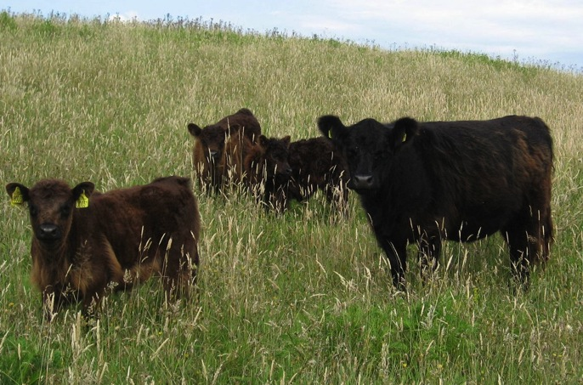
Yderligere vejledning, storkreaturer pr. ha
*Indhegning kan indeholde krat, vandhuller m.m. Uden tilskud.
*Ved foldinddeling af marken skal alle dele opfylde dyretryk.
*Husk at søge dispensation ved hjemtagning af dyr
*Gradueret sanktion
1,5
1,5
Notes:
En mark som kontrolleres efter dyretryk kan godt indeholde ikke-støtteberettigede arealer. Man kan ikke få tilskud til dem, men de må godt være der. Antal storkreaturer opgøres i forhold til det støtteberettigede areal.
På nogle marker kan det være en fordel at arbejde med foldinddeling af den ene eller anden grund. Bemærk at krav om dyretryk skal være opfyldt for alle dele af marken på ethvert tidspunkt i løbet af sommeren. Uden for perioden, fx i maj eller september kan man gøre som man vil.
Hvis et dyr skal hjem pga. sygdom og man derfor falder under fastsat dyretryk, så husk at søge en dispensation.
Hvis vi kommer på kontrol og der mangler et eller nogle få dyr, så vil vi foretage en gradueret sanktion i årets udbetaling.

Slide 7
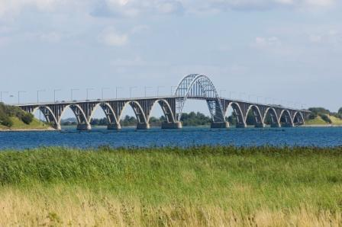
EU rammer for LDP arealtilskud
Tilskud gives for tabt indkomst eller påførte udgifter
5-7 årige forpligtigelser.
Årlig kontrol. Sanktion ved overtrædelse
Rammer, der gælder 28
EU lande, kan ikke rumme
alle nationale behov.
National bekendtgørelse
skal slå bro mellem EU
rammer og de nationale
behov.
Notes:
EU sætter rammen for de tilskud vi kan give under landdistriktsprogrammet. Modsat den direkte støtte, hvor EU næsten bestemmer det hele, så er der dog et vist nationalt råderum.
Jeg har medtaget 3 eksempler på krav som EU stiller. Det er kravet om at for hver krone der udbetales skal der leveres en ydelse. At de aftaler vi indgår med landmanden har en varighed på 5 år eller derover, og at alle betingelser skal kunne kontrolleres, og at ved overtrædelse i en kontrol, så skal der gives en sanktion.
De nu 28 EU lande er meget forskellige. Vi ligner ikke bjergbønderne i Rumænien særligt meget kan jeg fortælle. Men de har også en tilskudsordning til naturpleje og er underlagt de samme EU regler. Det er altså et grundvilkår at EU rammerne ikke altid passer perfekt til danske forhold. Derfor arbejder vi hårdt på at de nationale regler kan slå bro mellem EU regler og nationale behov.

Slide 8
Hvad arbejdes der på fra 2015
GODE RAMMER FOR AFGRÆSNING OG SLÆT
* enkle og entydige regler, færre betingelser
* lempeligere sanktioner når EU tillader det
ØGET GEOGRAFISK MÅLRETNING UDENFOR N2000
* HNV (High Nature Value) kort indføres
* NATURA 2000 og HNV som grundlag for tilskud
Ikke alle artikel 68 græsarealer vil kunne få tilskud fra 2015.
Notes:
Den nationale bekendtgørelse står overfor en større revision frem mod 2015. Det betyder et mere snævert fokus på de betingelser, der udløser tilskuddet. Med nye EU regler forventer vi også at kunne komme længere med at nedsætte risikoen ved at gå ind i et tilsagn i de tilfælde, hvor overtrædelsen ikke underminerer formålet med ordningen. Det arbejder vi med at udrede i øjeblikket.
Der er et stort fokus på effekten af offentlige tilskud generelt, og det gælder ikke mindst tilskud til naturpleje. Kravet om effekt forstærkes af knaphed på midler og mange områder, der kan bruges midler på. Udenfor NATURA 2000 områderne kan vi ikke altid dokumentere den fornødne effekt på biodiversiteten af vores tilskud til afgræsning og slæt. Det skyldes hovedsageligt at vi også har ydet tilskud til mere intensive græsmarker, hvor naturværdien er relativ lav og hvor det vil tage årtier at opnå en nævneværdig effekt. Her kommer HNV kortet ind i billedet. HNV står for High Nature Value eller områder med høj naturværdi. Det viser naturværdien i det åbne land ud fra alle de data som er tilgængelige, og som siger noget om naturværdi. Ud fra dette kort vil vi fra 2015 prioritere de naturmæssigt mest værdifulde arealer når der skal uddeles tilskud. HNV kortet er nu tilgængeligt på Danmarks Miljøportal, og fra 2015 ligeledes i internet markkort.
De artikel 68 arealer, som er mere intensive græsmarker vil ikke kunne få tilskud efter 2014.

Slide 9
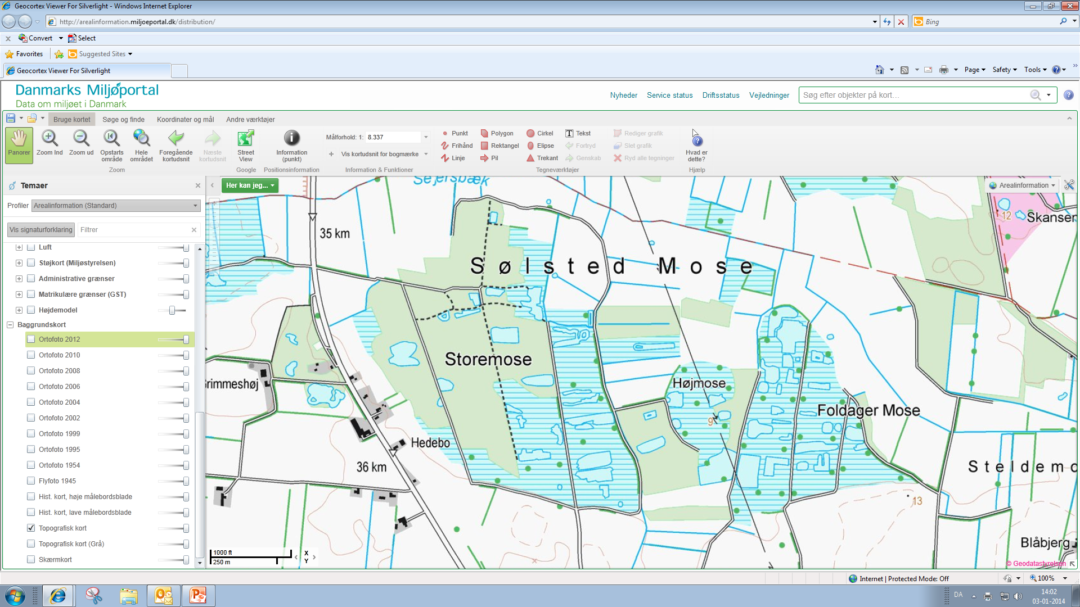

Slide 10
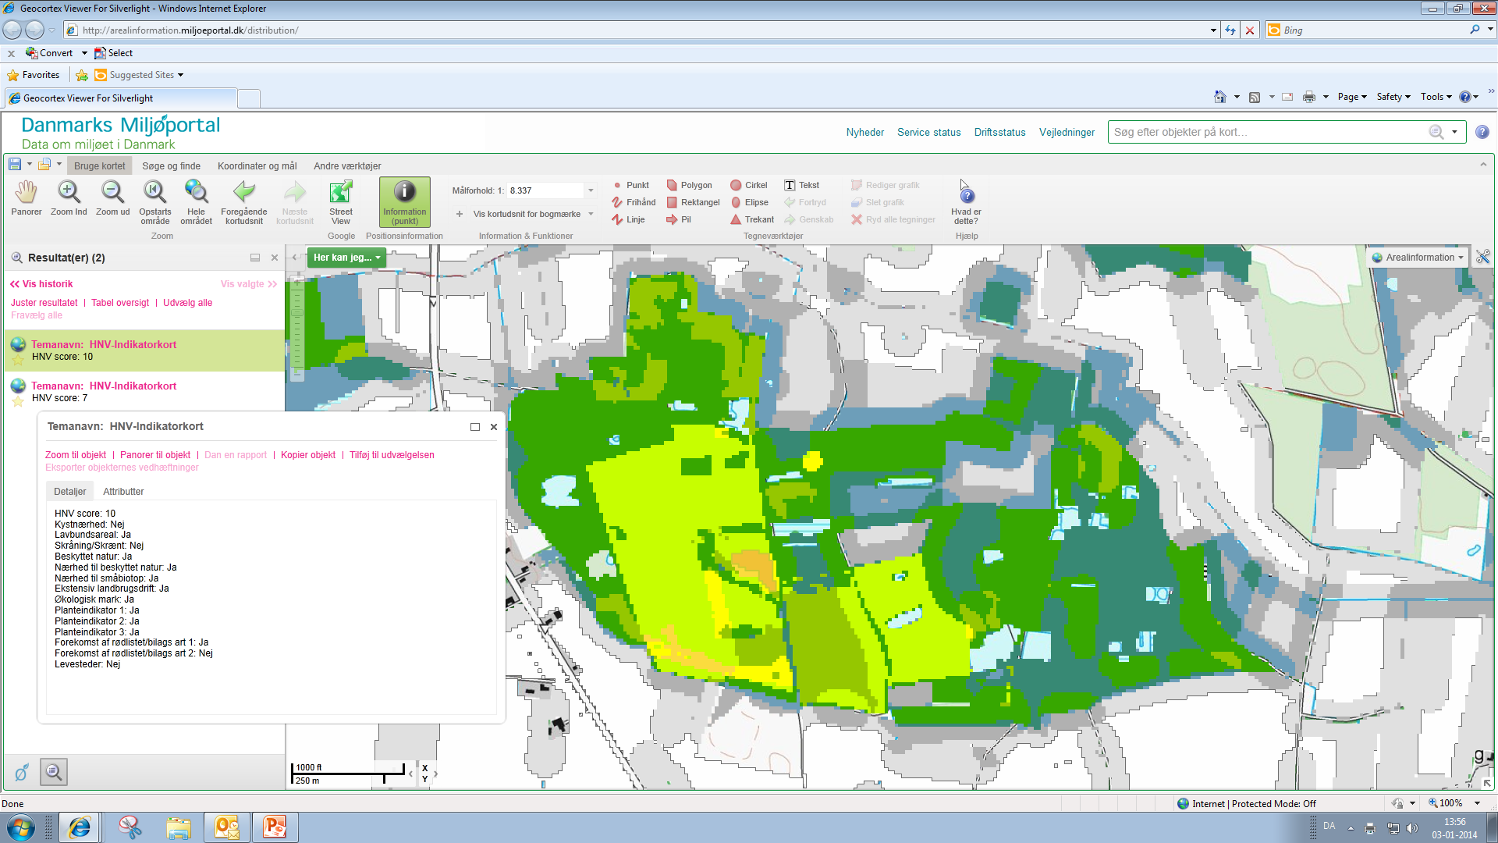

Slide 11
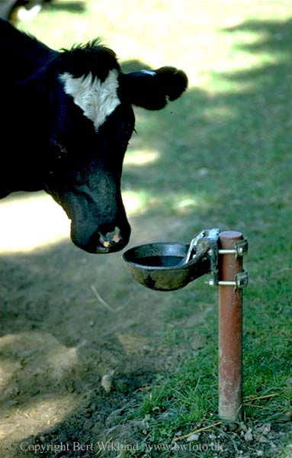
2014 næsten status quo
Storkreaturer pr. ha kan vælges på alle 5-årige tilsagn
Nye regler og målretning på vej i 2015

